Slide 1
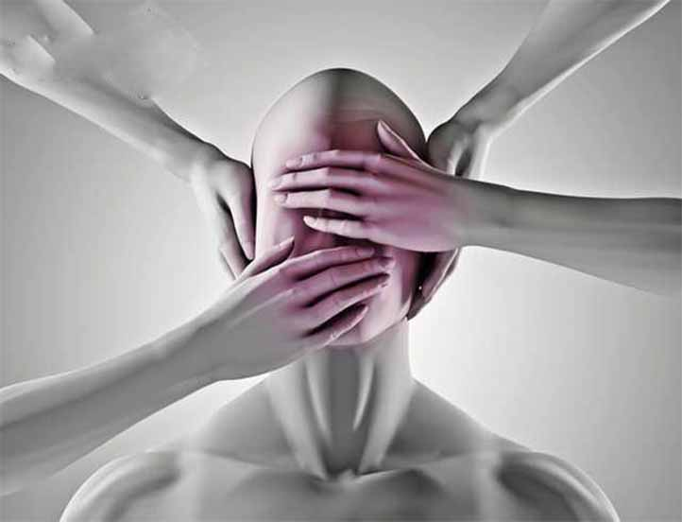
بسم الله الرحمن الرحیم
فرقه ها و آخرالزمان

Slide 2
وَ ما خَلَقْتُ الْجِنَّ وَ الْإِنْسَ إِلاَّ لِيَعْبُدُونِ (ذاریات/56)
وَ سَخَّرَ لَكُمْ ما فِي السَّماواتِ وَ ما فِي الْأَرْض (جاثیه/13)

Slide 3
انسان محوری
اصالت لذت
دنیا محوری
مصرف گرایی
صنعتی شدن زندگی

Slide 4
بررسی چگونگی ارائه مفاهیم معنوی به کودکان
طراحی کارتن های ماورائی و معنوی
ساختن فیلمهای عرفانی
ایجاد فرقه های معنویت گرا

Slide 5
جریانهای معنوی هندی
جریانهای معنوی آمریکایی
جریان های معنوی ایرانی
عرفان یهود
جریانهای نوظهور
معنویت گرا
عرفان چینی
فراعلم
عرفان مسیحیت

Slide 6
جریانهای معنوی هندی
نوظهور
باستانی
یوگا
ودا
اشو
برهمن
سای بابا
جین
جریانهای نوظهور
معنویت گرا
رام الله
بودا
کریشنا
تنتره
یوگاناندا
داالیی لاما

Slide 7
جریانهای معنوی هندی
جریانهای معنوی آمریکایی
شيطان گرایي
پائولو کوئلیو
اکنکار
سرخ پوستی
تولتک
جریانهای نوظهور
معنویت گرا
سو
ساحری

Slide 8
جریانهای معنوی هندی
جریانهای معنوی آمریکایی
جریان های معنوی ایرانی
تی.اس.ام
یعقوب
رام الله
کیهانی
جریانهای نوظهور
معنویت گرا

Slide 9
جریانهای معنوی هندی
جریانهای معنوی آمریکایی
جریان های معنوی ایرانی
عرفان یهود
جریانهای نوظهور
معنویت گرا

Slide 10
جریانهای معنوی هندی
جریانهای معنوی آمریکایی
جریان های معنوی ایرانی
عرفان یهود
جریانهای نوظهور
معنویت گرا
عرفان چینی
ذن بودیسم

Slide 11
جریانهای معنوی هندی
جریانهای معنوی آمریکایی
جریان های معنوی ایرانی
عرفان یهود
جریانهای نوظهور
معنویت گرا
عرفان چینی
فراعلم
روان درمانی
فراروانشناسی

Slide 12
جریانهای معنوی هندی
جریانهای معنوی آمریکایی
جریان های معنوی ایرانی
عرفان یهود
جریانهای نوظهور
معنویت گرا
عرفان چینی
فراعلم
عرفان مسیحیت

Slide 13
شاخصه های
آسیب های
اهداف

Slide 14
ترویج عشق جنسی به جای عشق معنوی
خداباوری به جای خدامحوری
شادی تنهاهدف زندگی
عقل ستیزی
دین گریزی
انکار معاد
شاخصه های

Slide 15
اهداف
ایجاد یک دین جهانی
بهره برداری از برخی آموزه ها
ایجاد پایگاه مردمی

